Slide 1
ProQuest 新舊平台說明 漢珍數位圖書

Slide 2
ProQuest新平台三大特色
簡潔
優化
使用者
單色清爽風格
精簡繁雜功能項目
Highlight重要資訊
版面配置更符合網頁瀏覽習慣
功能位置設計與切換方式更加便利
直觀設計讓使用無障礙
改版重點來自全球使用者調查結果分析，重視使用者經驗與建議
提供行動研究學習最佳途徑
Notes:
要放圖

Slide 3
Outline
1
首頁差異
2
檢索功能差異
3
檢索結果差異
4
單篇結果顯示差異
5
行動網頁差異
Notes:
後半段主要仍以pq與eb的差異為主
中間會稍微帶到PQ新舊手機版的差異

Slide 4
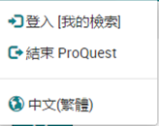
首頁訊息與功能
1
新版將螢幕上方各項功能 (Ex： 語言選擇)，收進右方『資料夾』與『個人化』圖像顯示功能中。
Notes:
可以看到pq在新版做了顏色的變動，且有更清楚的色塊區別，走向簡潔的風格。
圖示化介面：後第一次使用要找一下，且數字無法即時顯示於上方，反而舊版的文字導覽列較
功能接保留相同

Slide 5
檢索功能
2
基本、進階、出版物、瀏覽
進階檢索
布林邏輯與欄位設定
以引文查找全文
命令列
尋找相似項目
訃聞
資料與報告
進階檢索
布林邏輯與欄位設定
命令列
精簡化
使用者需求

Slide 6
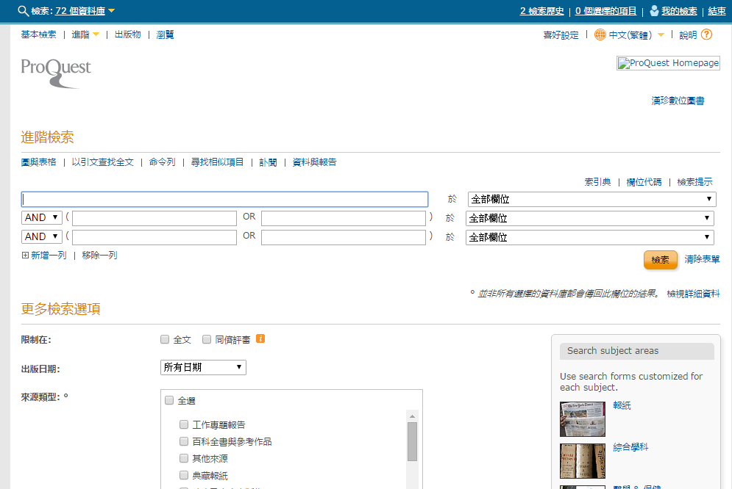
舊版-進階檢索頁面
舊版的更多欄位與限縮設定以單欄呈現，畫面稍長而不易發現、使用。
單欄
Notes:
在進階的頁面中 舊版選項為單欄，顯得頁面較長

Slide 7
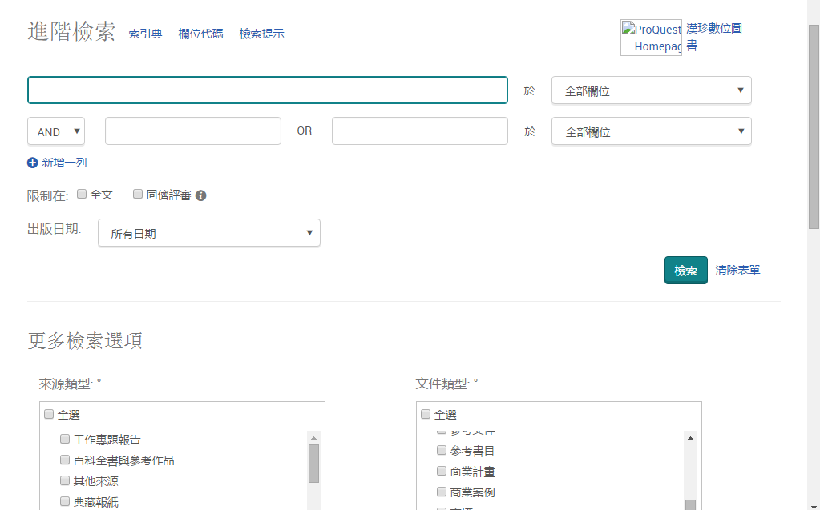
新版-進階檢索頁面
新版刪除非經常使用的檢索功能並且以雙欄呈現更多檢索選項，方便讀者一眼找到所需限制條件
雙欄
Notes:
可以看到新版將紅框的檢索功能刪除
且以雙藍顯示，畫面較簡潔

Slide 8
檢索結果頁面
3
顏 色
功能欄
輸 出
新
單色藍色
簡潔
左側
較符合多數人習慣
下拉選單
呈現簡化
舊
多色呈現
無法聚焦
右側
所有功能並排
Notes:
檢索結果頁將會以顏色、功能欄、輸出三方面做比較

Slide 9
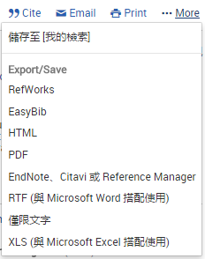
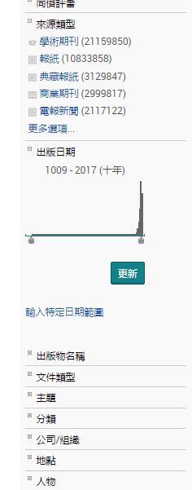
舊版- 檢索結果介面

Slide 10
新版- 檢索結果介面
檢索結果再次縮小範圍的功能列移至左方，以符合功能列多在網頁左邊呈現之慣例，同時僅列出最常使用的引用、列印、郵寄功能以圖像呈現，畫面更簡潔！

Slide 11
單篇結果頁面
4
閱 讀
功 能
格 式 呈 現
新
新增『快速檢索』功能
書籤式
強調常用功能
PDF比例正常
舊
PDF比例寬幅
僅提供相同主題或是相似文章
排列式

Slide 12
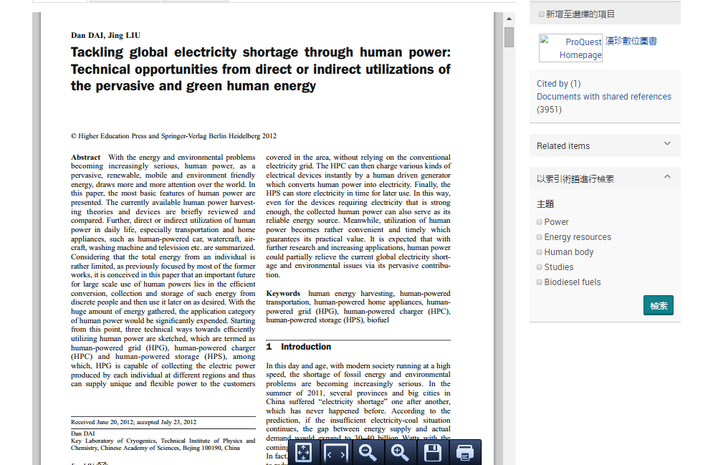
新舊版PDF呈現
舊版
新版
新版取消原來拉寬PDF檔呈現的設計，讓文件以更自然的方式呈現，閱讀視覺更為協調。

Slide 13
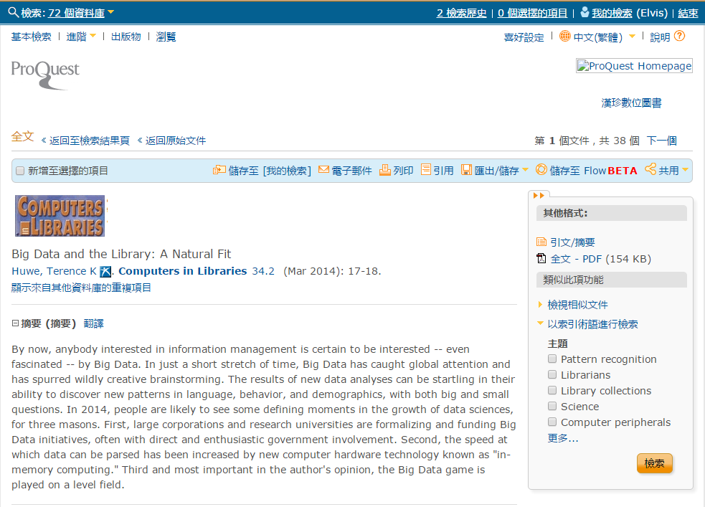
舊版-單篇檢索結果

Slide 14
新版-單篇檢索結果
以書卡方式便利不同格式的切換，同時將最主要的『下載PDF檔』之功能，以底色且放大區塊的方式，快速引導使用者目光。而不常使用的下載功能一律收進More中。

Slide 15
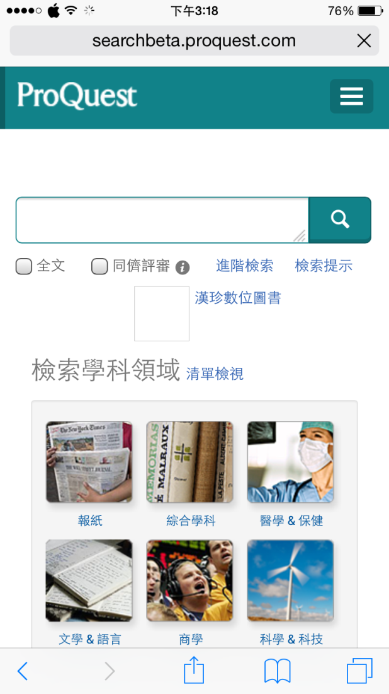
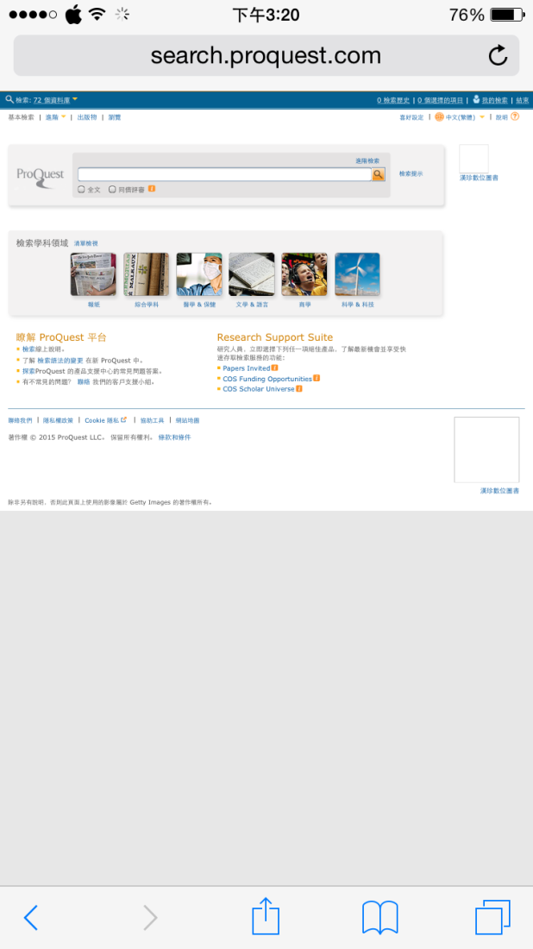
行動版網頁
NEW
OLD
搭配My Research個人帳密，讓研究隨時隨地更方便
Notes:
舊版為與電腦版相同，必須不斷放大縮小使用
新版則是新建的行動版，使用上較方便

Slide 16
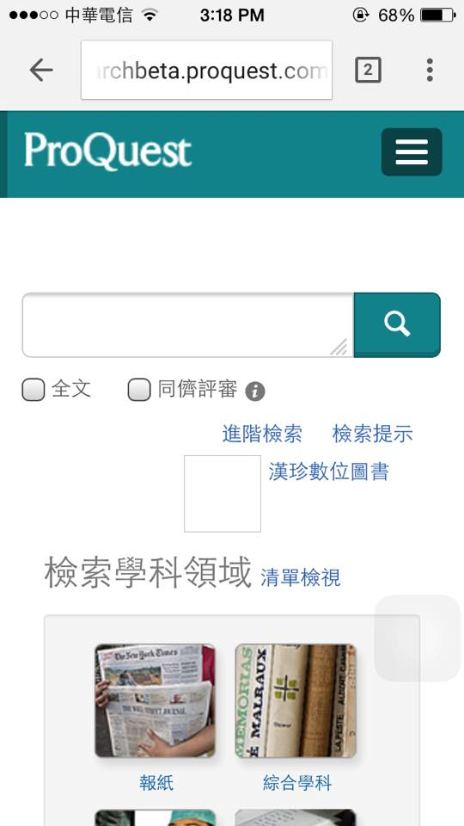
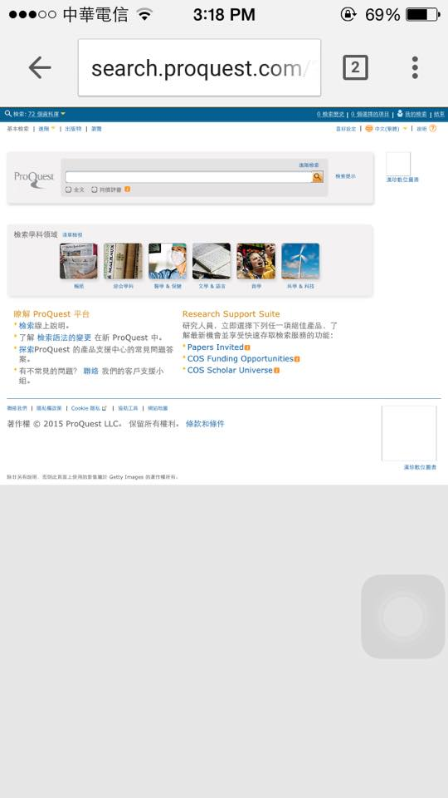
首頁呈現
New
Old

Slide 17
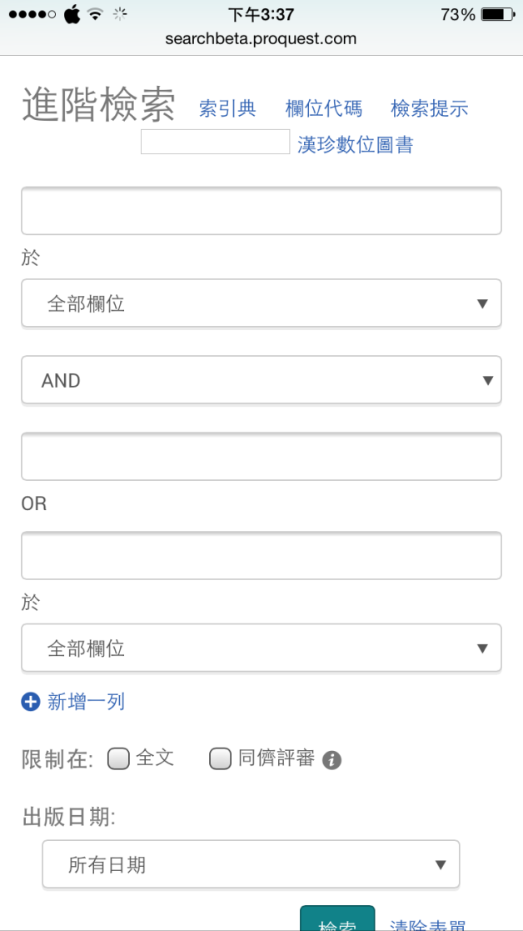
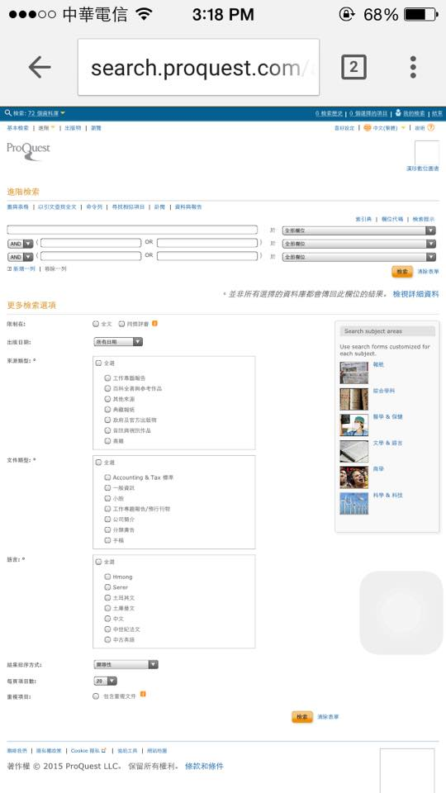
檢索介面
New
Old
新版行動網頁配合手機螢幕大小，讓輸入關鍵字不再是難事！

Slide 18
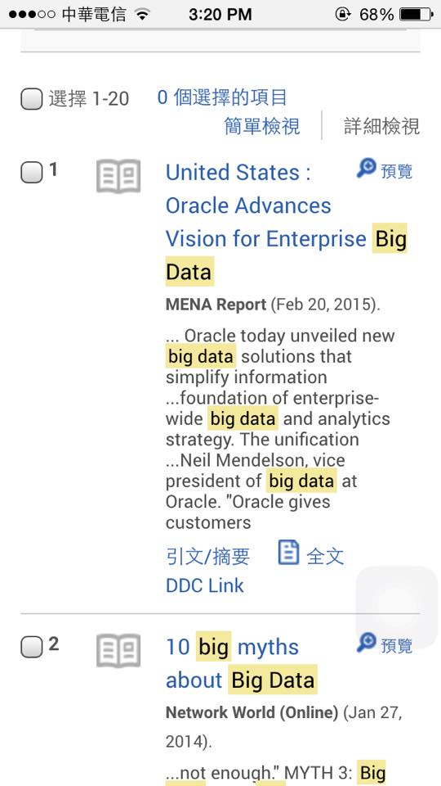
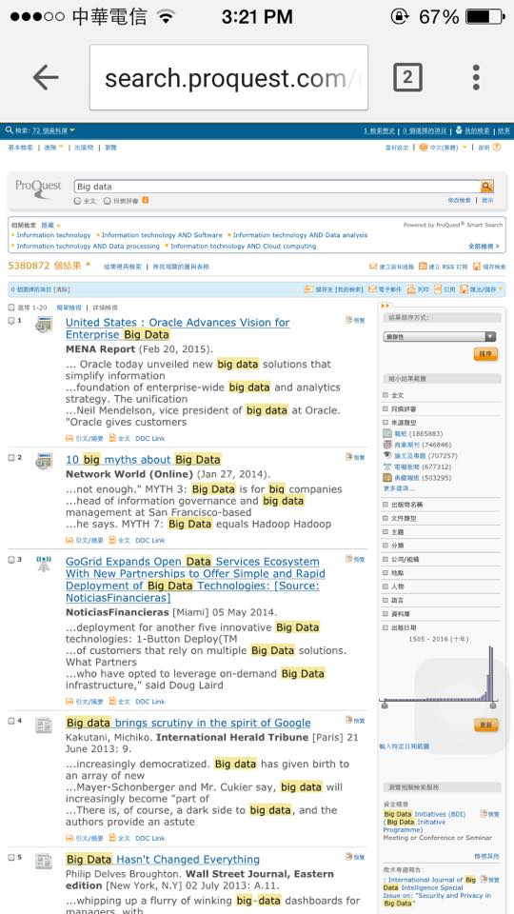
檢索結果介面
New
Old
清爽的檢索結果網頁，配合螢幕大小的文字呈現，學習研究行動化不再是夢想~

Slide 19
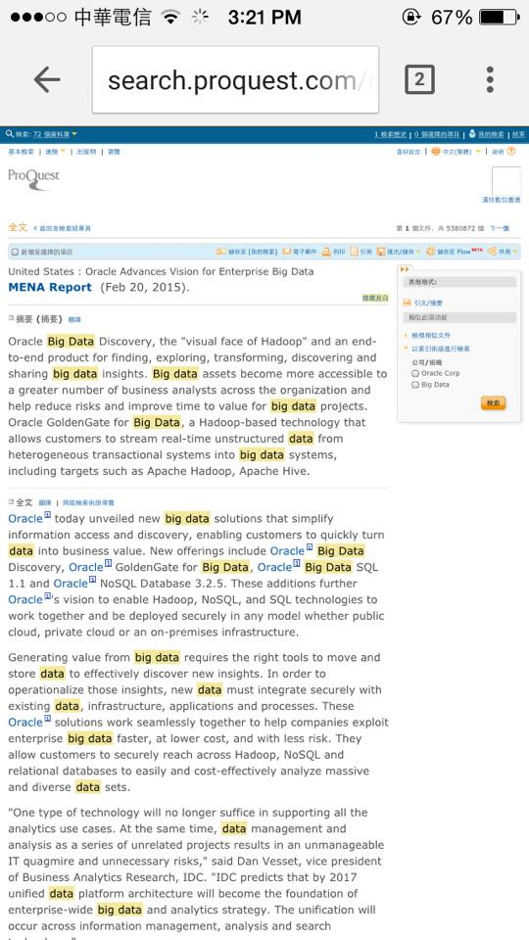
單篇檢索結果
New
Old
新版全文呈現比例適中，切換至扼要之書目資訊或摘要，均相當便利！

Slide 20
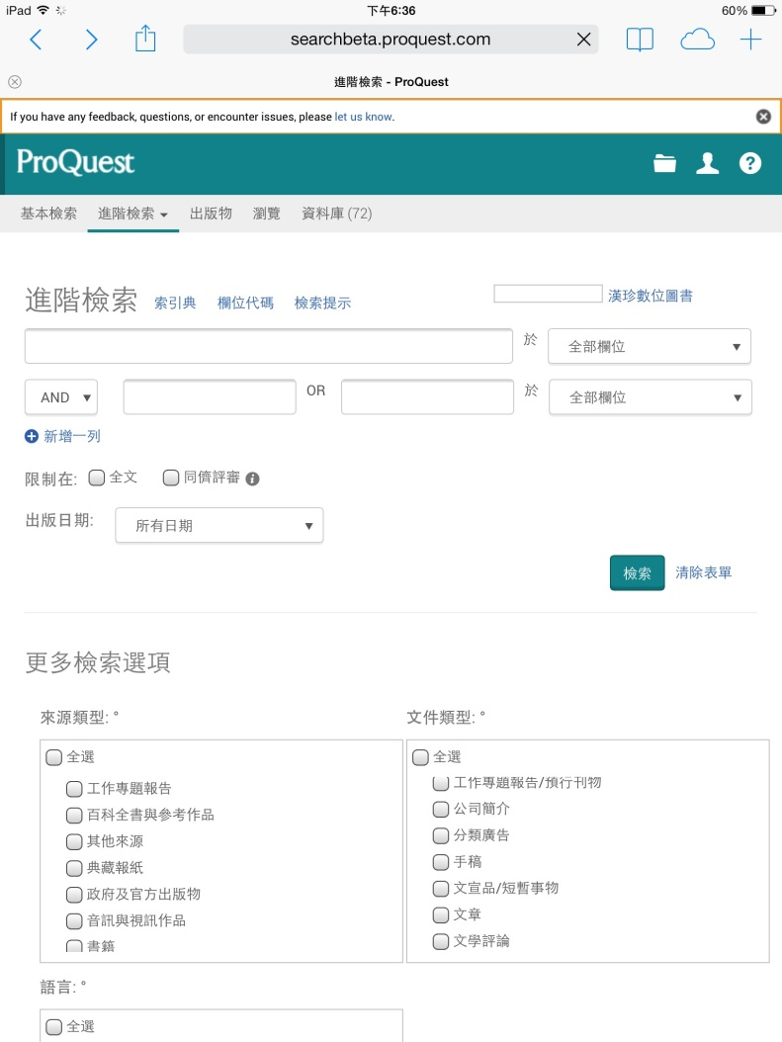
IPAD版
Notes:
PQ基本上就是網頁版的縮小化，進階檢索欄也恢復，功能與電腦版相同，
因畫面增大使用上也比較舒服
而EB行動版並沒有因畫面放大而增加功能，用完整版比較方便

Slide 21
THE END Email : Info@tts.tbmc.com.tw

